Slide 1
Проект «Солнышко» в технике изонити

Slide 2
Проблема
Что подарить?

Slide 3
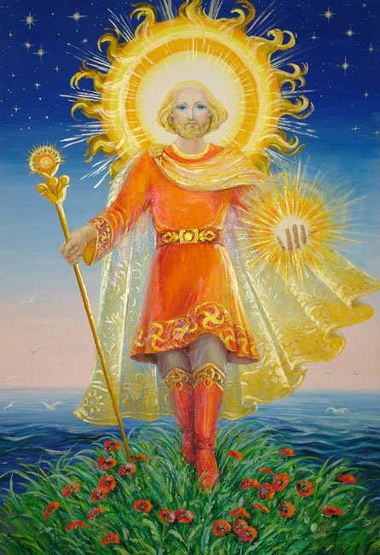
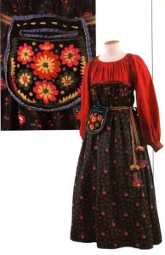
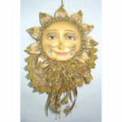
Солнышку радуются взрослые и дети

Slide 4
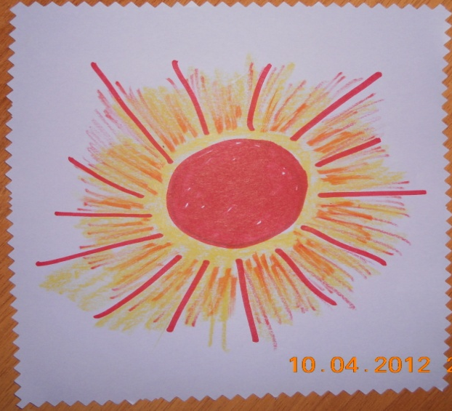
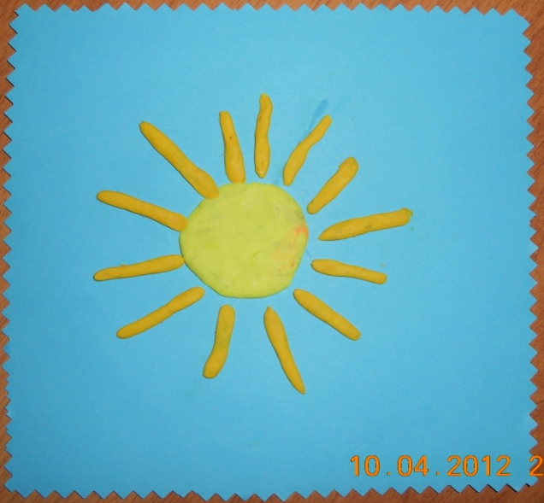
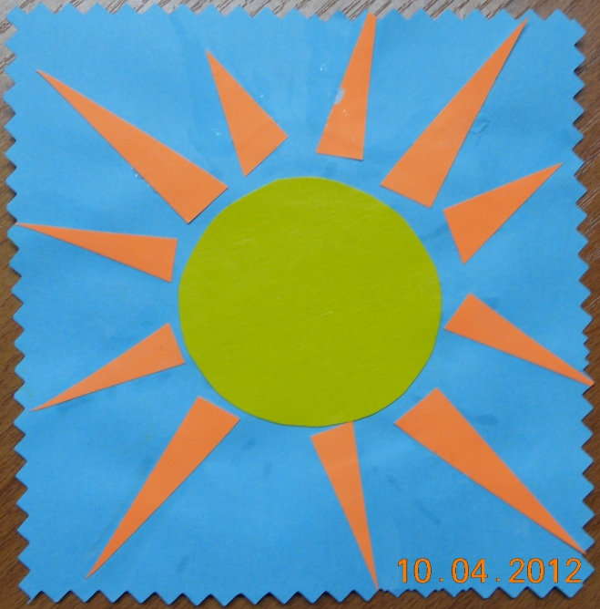
Как солнце мы можем подарить?

Slide 5
Материал для работы
Картон
Схема
Английская булавка
Коробка из пенопласта
Нитки
Скотч

Slide 6
Порядок выполнения работы
Выбор рисунка, схемы
Выполнения сколка
Закрепление нити
Заполнение формы
Оформление работы

Slide 7
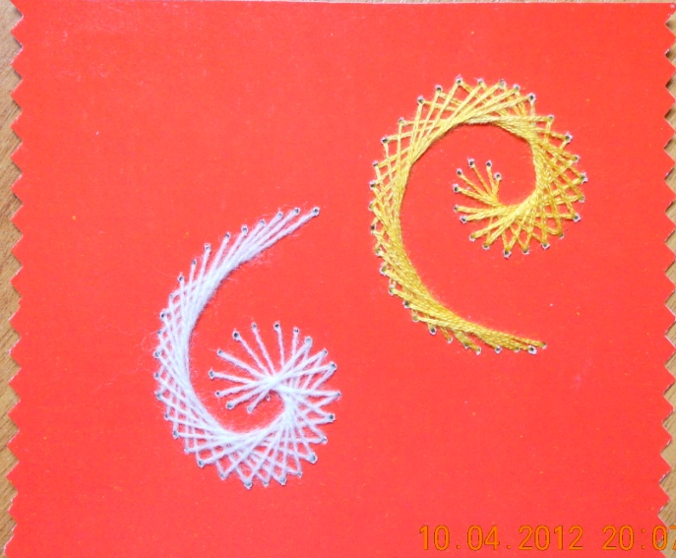
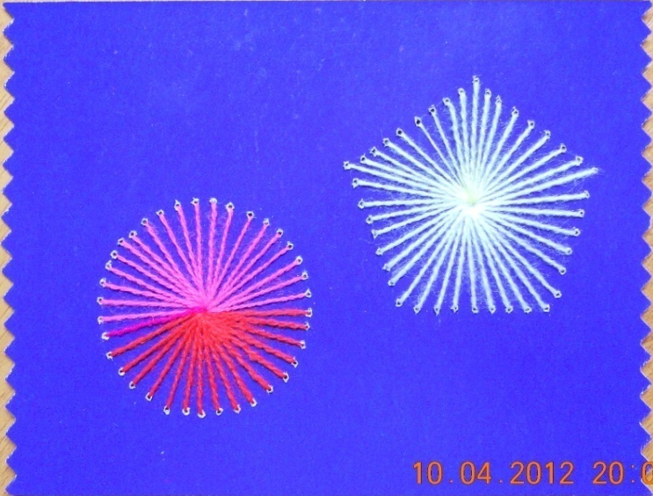
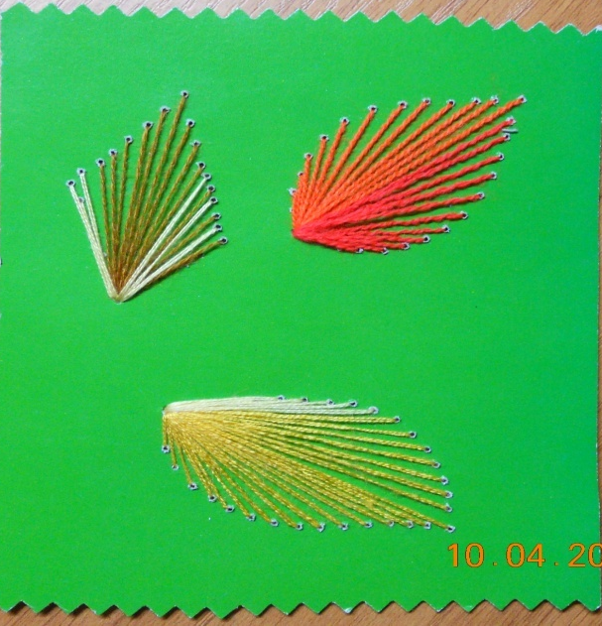
Приемы изонити

Slide 8
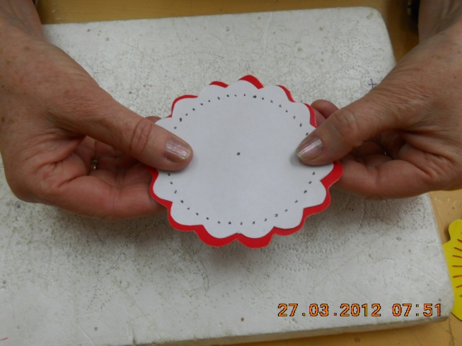
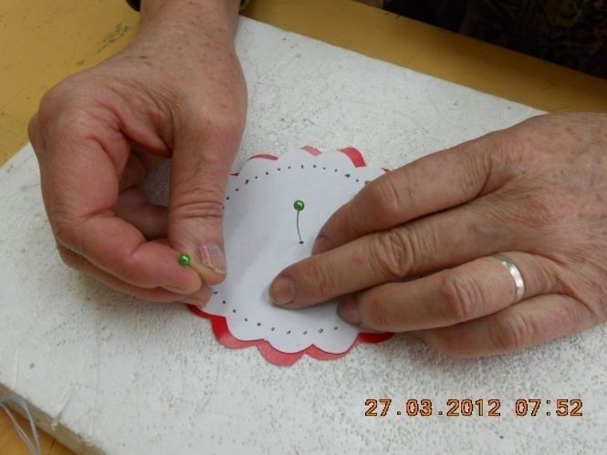
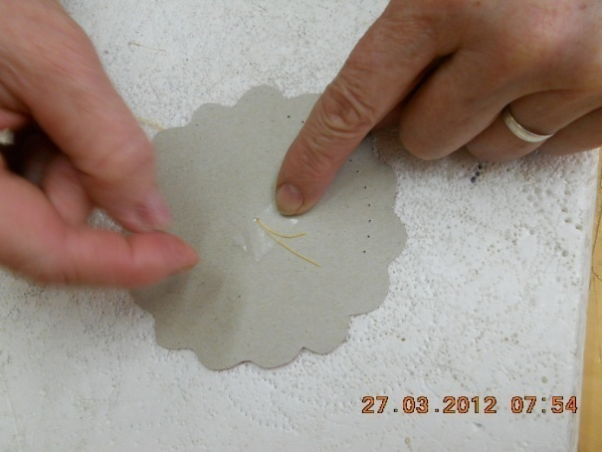
Технология выполнения
Выбери форму, приложи схему
Закрепи булавкой, выполни сколки
Закрепи в середине нитку скотчем

Slide 9
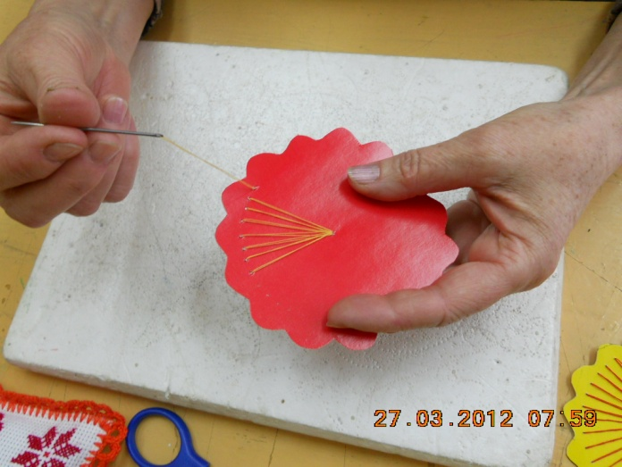
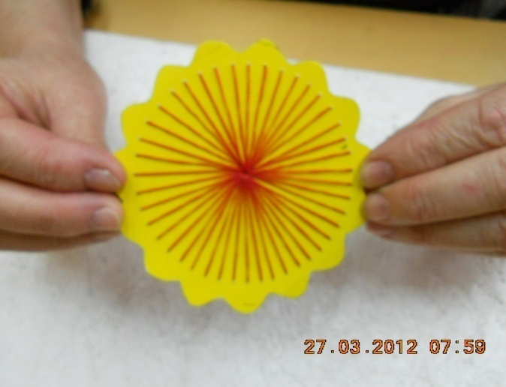
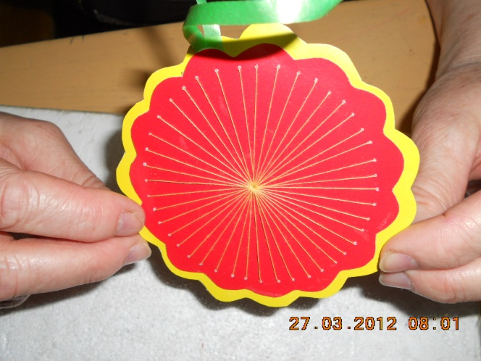
Технология выполнения
Заполни центральную часть
Готовая работа
Соедини готовую форму с формой большего размера, вклеив между ними ленточку

Slide 10
Самооценка
Что нужно было изготовить?
Понравилось ли тебе выполнять работу?
В чем были затруднения?

